Slide 1
HEDÓN’s Portfolio
2023 10

Slide 2
Mi persona insteble
제작년도:2023.06.05
불안정한 나의 페르소나에게 전하는 메시지
나를 돌보지 않았던 과거의 나에게 전하는 사과와 위로
그 당시의 불안정했던 나를 표현한 스프레이 아트
목판 위에 스프레이 페인트, 페인트 마카
70cmX50cm

Slide 3
Love & Obsession or Something Between
제작년도:2023.07.09
때때로 누군가는 사랑과 집착을 구분하지 못한다.
나 역시 저 사람이 나를 사랑하는건지 집착하며 괴롭히는건지 구분을 못했던 때가 있다.
만약 누군가 나를 좋아하는데 내가 그것이 무서워 거절했을 때
그 사람이 갑자기 화를 낸다면 어떨까? 라는 상상에서 시작된 그림.
러브 코미디 장르의 고전적인 클리셰라고 생각하는 눈치없는 남주와
표현에 서툰 여주의 모습을 작가 나름대로 해석하여 무서운 표정으로 협박을 하는 여주를 표현해봤다.
사랑과 집착 사이 그 무언가는 설렘일지 떨림일지에 대하여.
종이판넬 위에 수채화, 수성펜을 이용한 콜라쥬
F4호 33.4 * 24.2

Slide 4
새로운 꿈의 시작
제작년도:2023.07.17
내 작품에서 절대 빠지지 않는 스프레이 페인트
모든 그림은 도구에서 시작된다.
그 도구가 누군가에겐 붓과 물감일 것이고,
누군가에겐 색연필, 펜, 마카, 아니면 그림 도구가 아닌 다른 무언가일 수도 있다.
그치만 내 작품에선 스프레이 페인트가
빠질 수 없다.
내 작품을 만들어준 나의 친구에게 고마움을 전해본다.
그림을 포기하려던 어린 아이에게
다시 꿈을 꾸게 해준 나의 친구여
캔버스 위의 스프레이 페인트
F3호x2 27.3 * 22.0 x2

Slide 5
Do Not Disturb Mode
제작년도:2023.07.17
Don’t call me 내 예술의 진지함을 담은 작품
누군가는 스프레이 아트는 장난이다.
혹은 쉽게 만든다는 식으로 생각하는 경우가 있다.
하지만 여느 작품이 그렇듯 모든 작품은
진지한 자세로 행해지는 행위와 함께 제작된다.
장난이라는 사람들에게 난 내가 작품을 만들때 언제나 방해금지모드를 켜둔다는 말을 하고 싶다.
그만큼 난 내 작품에 언제나 진심이다.
결코 재밌기만 한 낙서 놀이가 아니다.
나무판넬 위의 스프레이 페인트,
수성펜을 이용한 콜라쥬, 페인트 마카
F8호 45.5 * 37.9

Slide 6
나의 수호자
제작년도:2023.07.17
내가 어린 시절 즐겨보던 만화인 유희왕에서는
주인공의 라이벌인 카이바가 자신의 심복이라며 푸른 눈의 백룡을 소환하곤 했다.
그 모습이 멋있었던 어린 날의 나의 마음은 무서우면 히어로나 푸른 눈의 백룡 같은
만화 캐릭터에 의지하곤 했다.
나의 그림을 수호해줄 것만 같은 푸른 눈의 백룡
어린 시절부터 변하지 않은 나의 수호자에게
A4에 나무 액자, 마카,라이너 펜, 페인트 마카
33.0 * 24.7

Slide 7
HEDÓN In the cartoon
제작년도:2023.07.17
나는 어린 시절을 만화만 보면서 자랐다.
딱히 공부를 잘한 것도 아니고 나가 노는것도 싫어했다.
그런 나에게 늦은 밤까지 쳐다보던 TV는 유일한 나의 친구가 되어줬다.
나는 히어로물이나 일본 만화도 좋아했지만
익살스러운 표정과 화려한 효과로 도배된 카툰도 좋아했다.
어린 시절에 봤던 유쾌했던 카툰 속으로 들어가고 싶은 소망이 담긴 그림이다.
A4에 나무 액자, 마카, 라이너펜, 페인트 마카
33.0 * 24.7

Slide 8
HEDÓN In the C.o.C
제작년도:2023.07.17
Carlton of Clan. 나만의 팀을 만든 것을 기념하여 만든 나에게 바치는 나의 소속감의 증표
그림을 하면서 나는 팀따윈 필요없다는 마인드로 살아왔다.
하지만 그림은 보는 사람과 같이 하는 사람이 있어야만 오래 할수 있는 것 같다.
그런 마음을 내가 좋아하는 치카노 레터링 스타일로 적어봤다.
A4에 나무 액자, 수채화, 사인펜
33.0 * 24.7

Slide 9
HEDÓN is Everywhere
제작년도:2023.07.17
HEDÓN is Everywhere. 그래피티의 특성상
나의 그림은 어디에든 존재할수 있다.
작가 헤돈도 어디에나 존재하지만 내 이름의 뜻인 ‘hedonism’ 쾌락도 어디에나 존재한다.
쾌락은 언제나 가까운 곳에 그리 크지 않은 소소한 행복의 형태로라도 존재한다.
내 그림을 보는 모든 사람들이 이 사실을 알아줬음 하는 바램이다.
A4에 나무 액자, 사인펜
33.0 * 24.7

Slide 10
BACK TO THE $WAG
제작년도:2023.07.17 내가 어린 시절에 봤던 이름 모를 래퍼의 뮤비에서 빛나던 그래피티와 멋져보이던 패션
매력적이던 랩까지 내가 사랑하던 힙합이다. 초등학생 시절 졸업 앨범에 당당하게
꿈이 래퍼라고 적었던 꼬마의
그때 그 마음을 떠올리며
지금은 다소 촌스러워 보일수도 있는 그때의 힙합을
나의 방식으로 다시 한번 느껴보고 싶다.
나한테 꿈을 준 그 뮤비처럼
나의 어린 시절같은 누군가에게
힙합을 좋아하게된 계기가 이 그림이 되기를 98.2 * 42.1 목판 위에 콜라쥬, 수성펜, 마카, 페인트마카, 화이트, 수채화

Slide 11
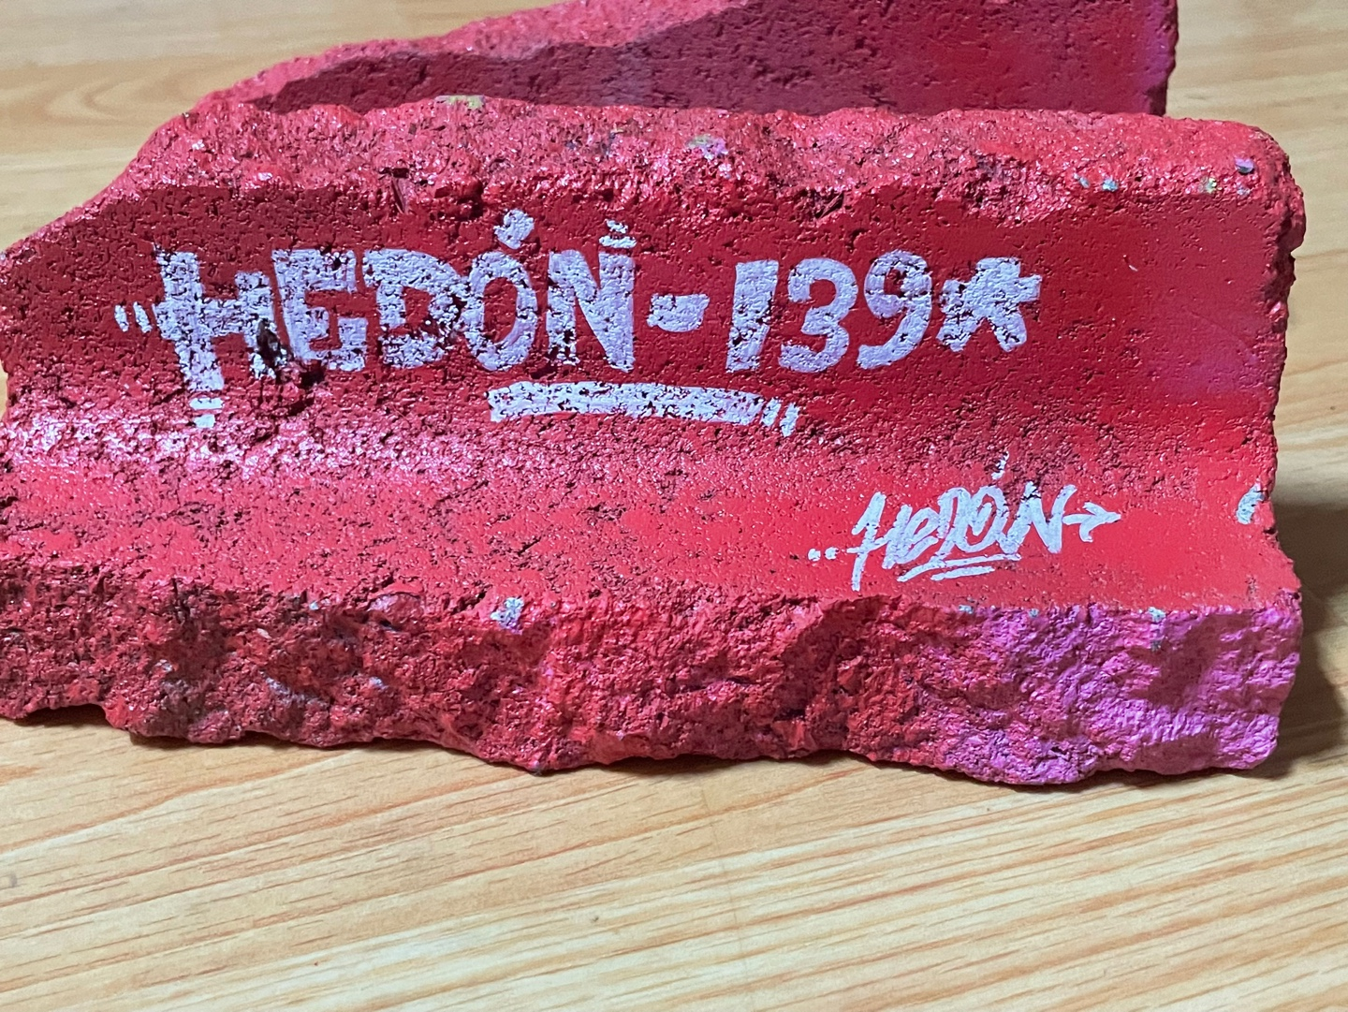
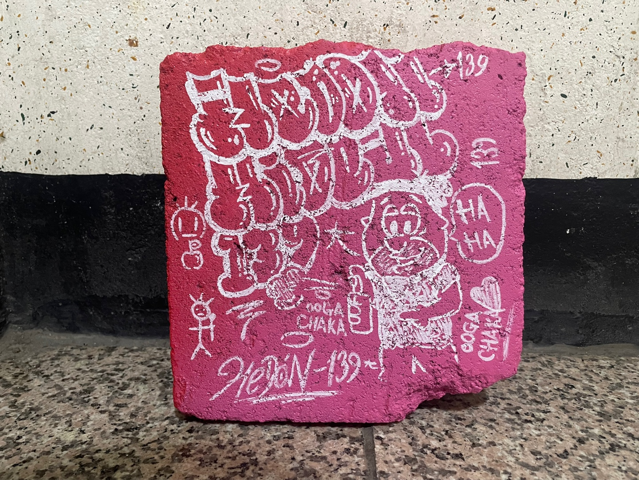
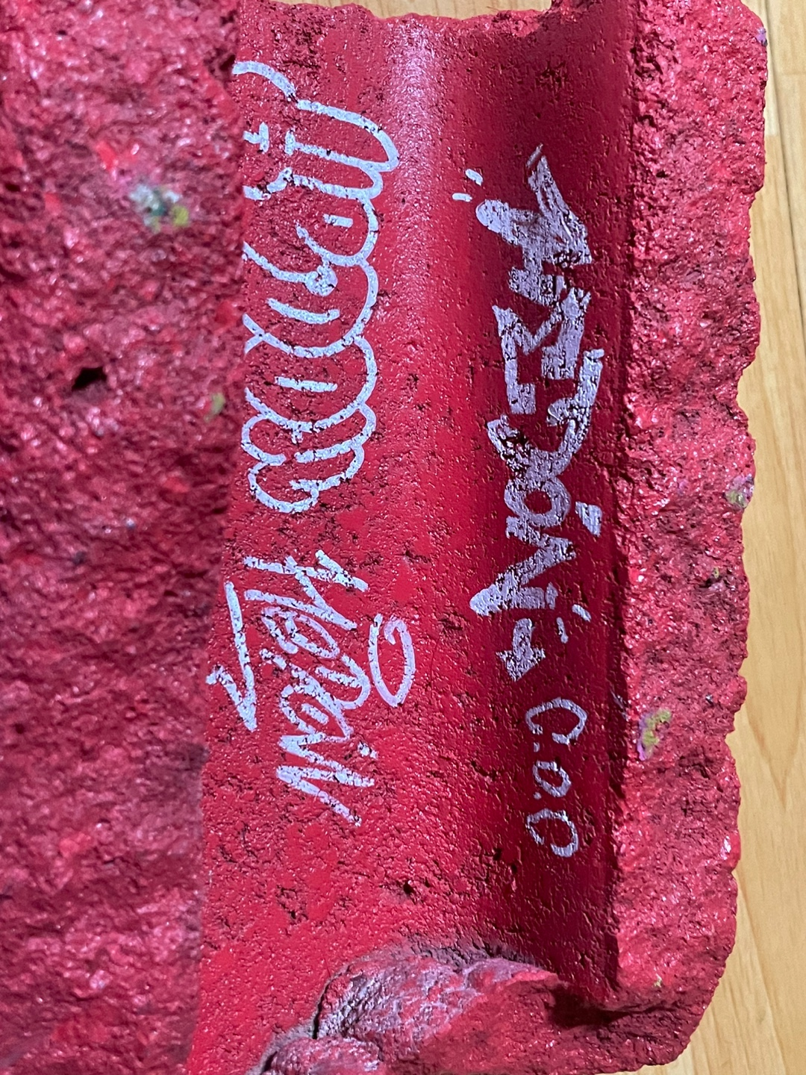
HEDÓN’s ancestor
제작년도:2023.07.21 나의 먼 조상인 원시인들은 벽화를 할때 그래피티를 하는 기분이었을까? 라는 상상에서 시작된 그림. 깨진 벽돌이 그저 바닥에 버려진 채로 뒹구는게 안쓰러워서 작품으로 새로운 인생을 살라는 의미로 제작해보았다. 내 머나먼 선조를 상상해보며 그들이 벽에 그림을 그릴때 나와 같은 기분이었을까? 벽돌 위에 스프레이 페인트, 페인트 마카
20.0 * 19.0

Slide 12
Do Not Disturb Graffiti
제작년도:2023.08.15 꼴라보 하우스 문래에서 진행된 Do not disturb 전시와 함께 전시장 벽면에 전시된 그림 날것 그대로의 그래피티 느낌과 참여 작가들의 개성을 대변하는 그림.
천 위에 스프레이 페인트
3M*3M

Slide 13
Hedonist’s Paradise
제작년도:2023.08.24 난 나를 예술가라고 하지 않으려고 한다 나의 예술은 그저 내 머릿속에 쾌락이 시켜서 내가 행복하기 위해 만드는 것일뿐 나에게 예술은 쾌락주의자의 파라다이스다 내가 원하던 나의 파라다이스에 내 이름을 적어보며 난 예술가보단 쾌락주의자 헤돈으로 불리길 원한다
40.9*31.8

Slide 14
거리의 예술가
제작년도:2023.08.26 거리의 예술인 그래피티를 하는 나를 나타내는 캐릭터를 그려 넣으며 항상 거리에서 그림을 그리고 항상 내가 하는 포즈를 하고 있는 캐릭터를 그려넣음으로써 난 영원한 거리의 예술가라는 것을 의미한다
캔버스 위에 마카
27.3*22.0

Slide 15
HEDÓN’s Black Book
제작년도:2023.09.26 그래피티를 하는 사람이라면 누구나 자신만의 잘 만들어진 블랙북을 만들고 꿈꾼다. 나는 그런 블랙북에서 제일 자랑하고 싶은 나의 블랙북 한장을 판넬 위에 담아봤다. 이건 나의 꿈이자 내가 하고 싶은 것을 표현하는 내 블랙북이다.
판넬 위에 스프레이 페인트, 아크릴
90.9*60.6

